Slide 1
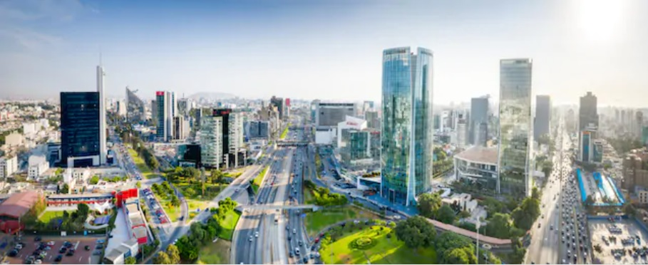
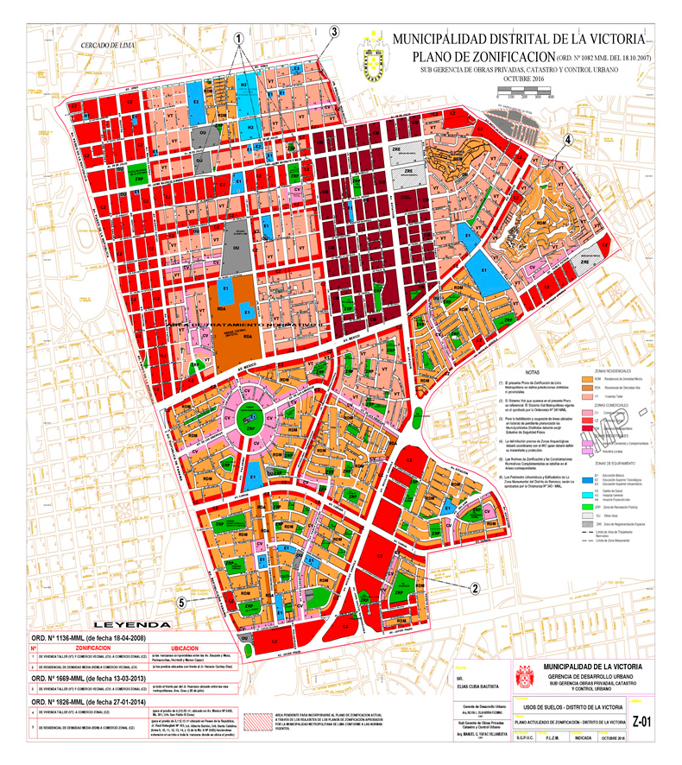
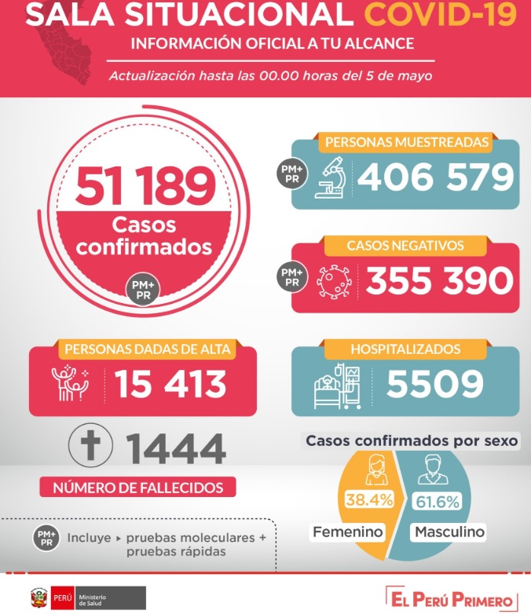
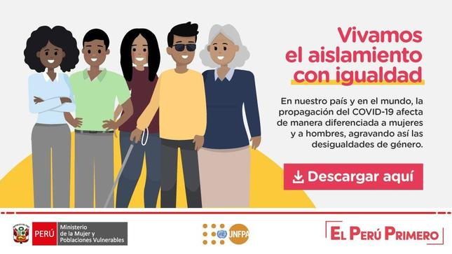
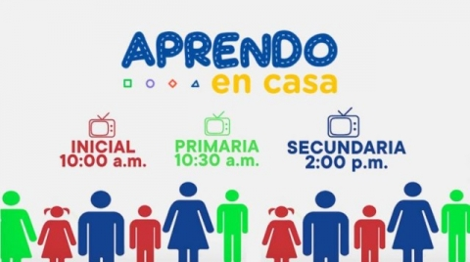
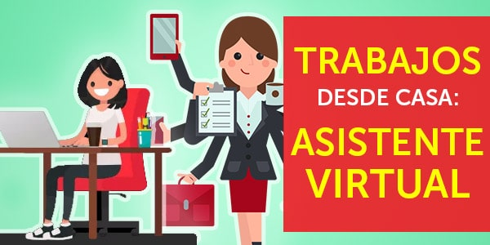
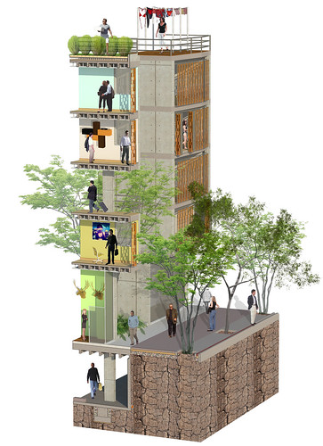
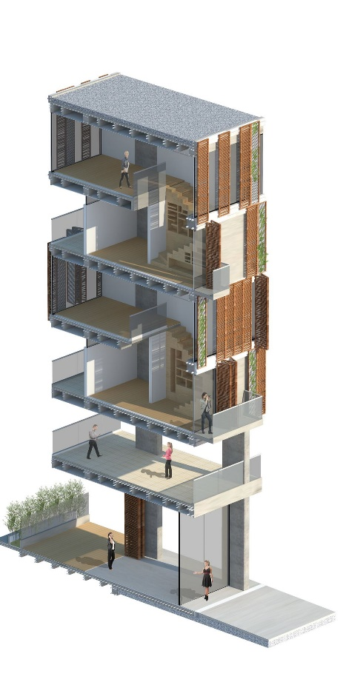
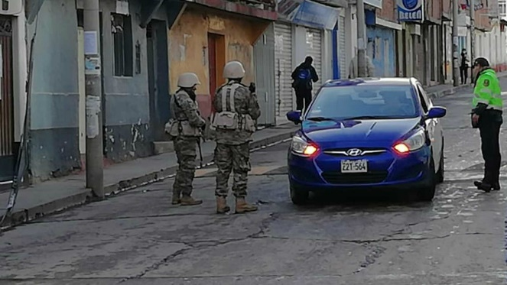
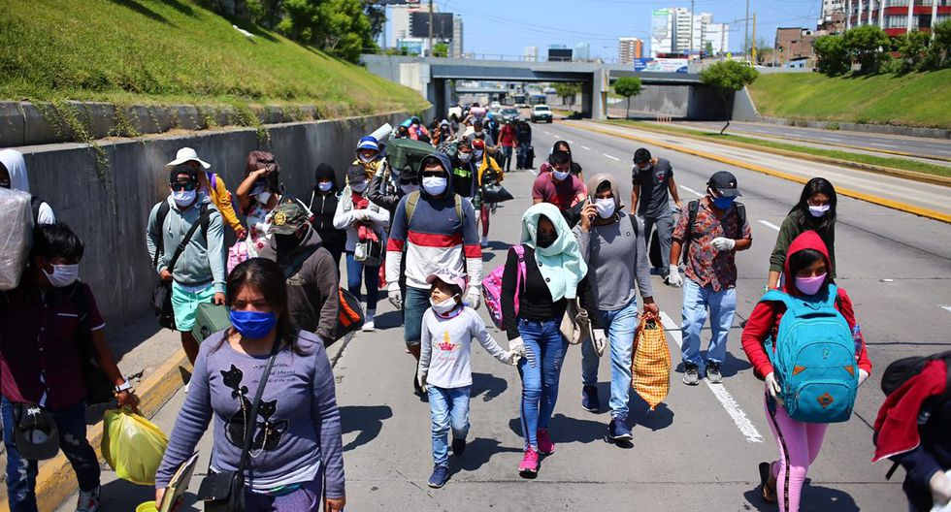
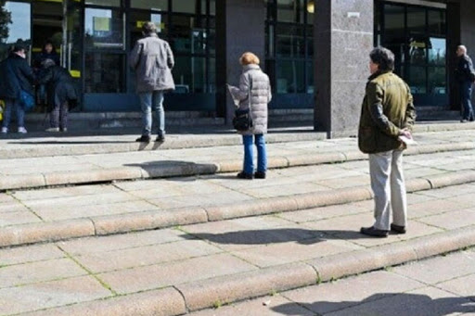
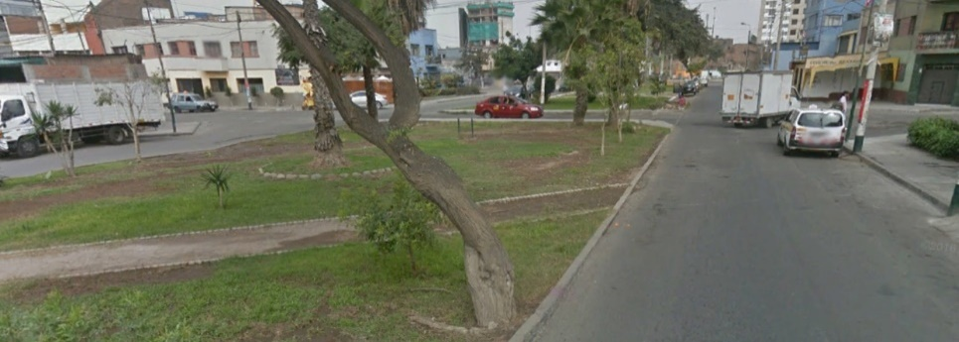
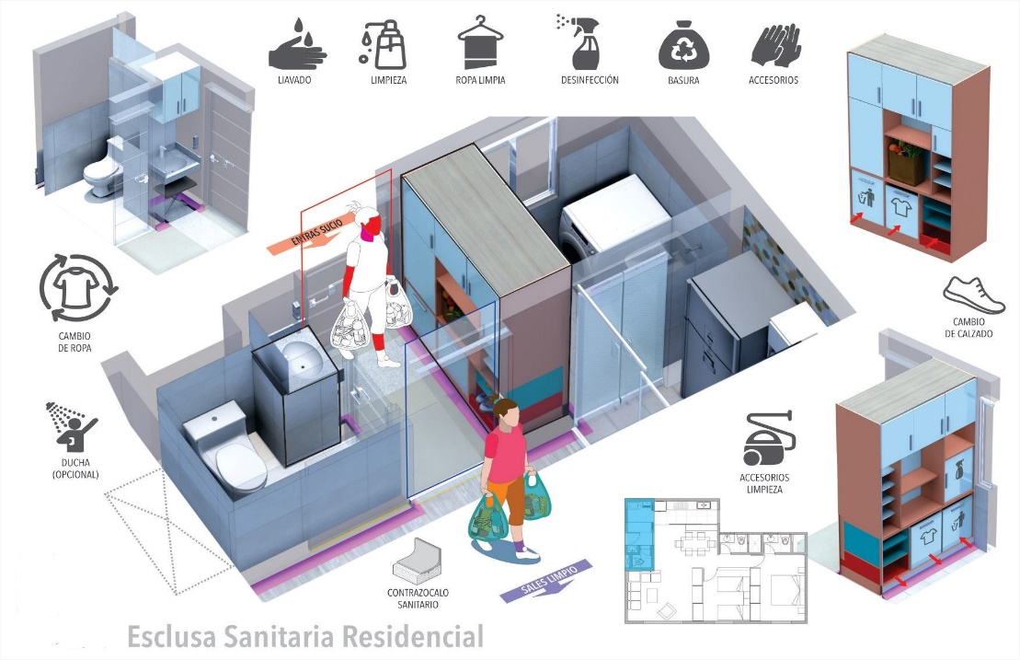
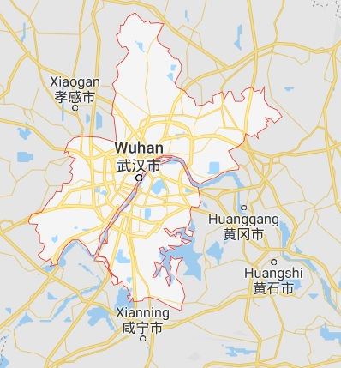
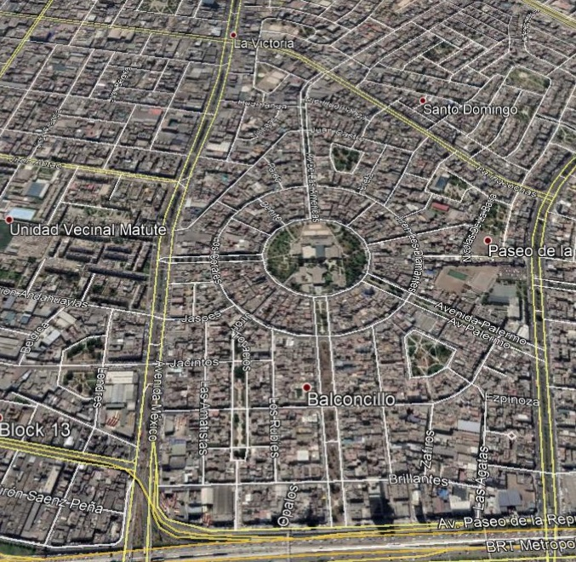
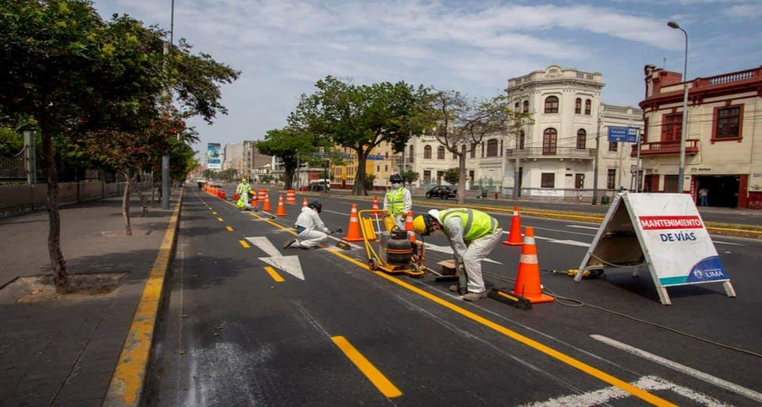
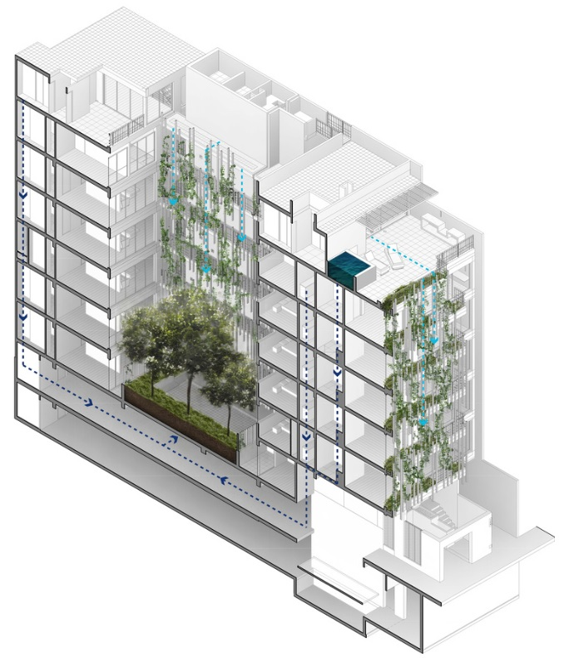
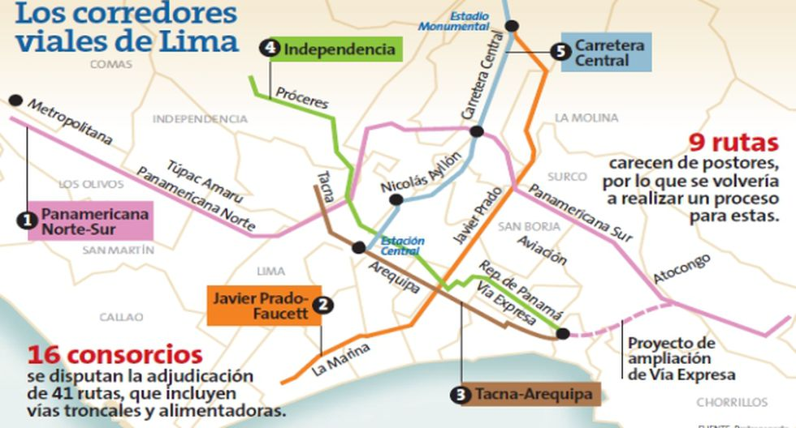
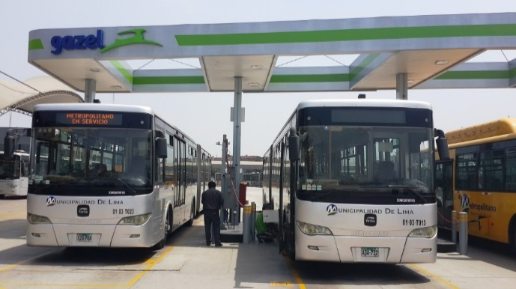
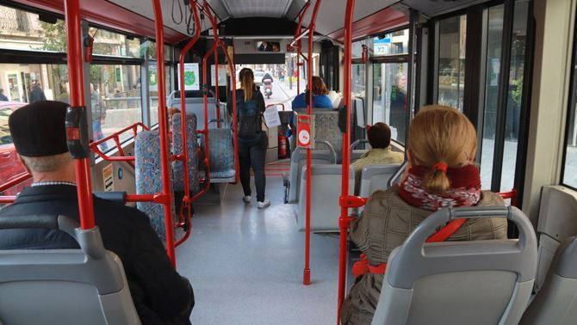
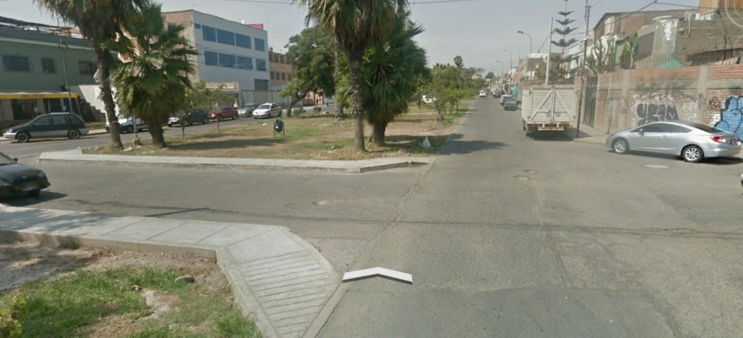
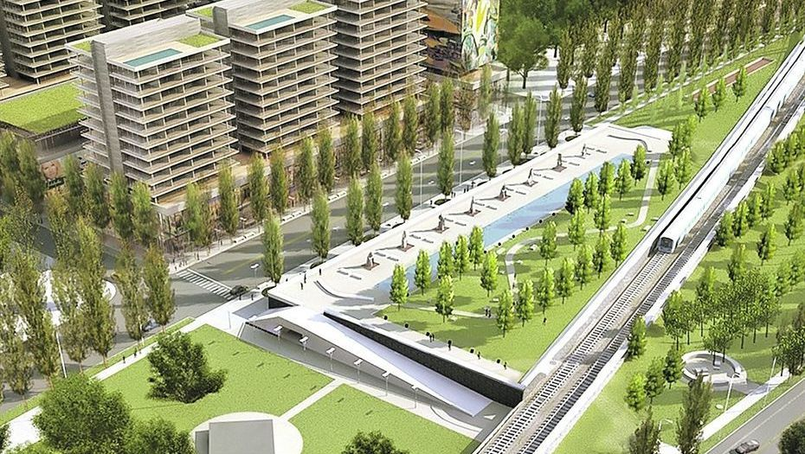
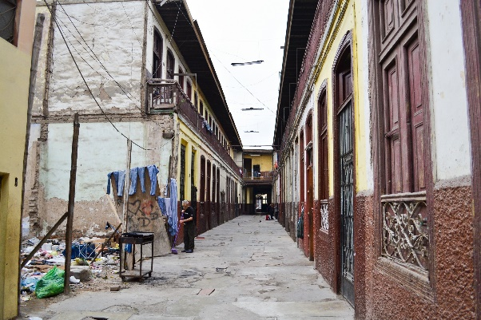
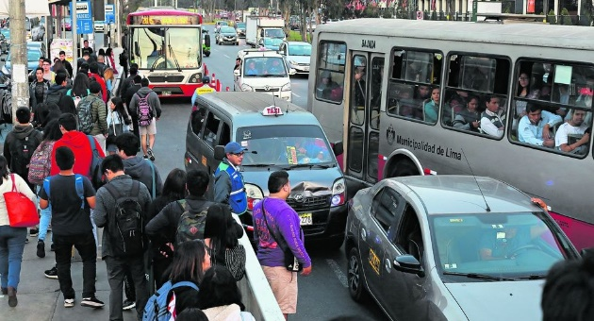
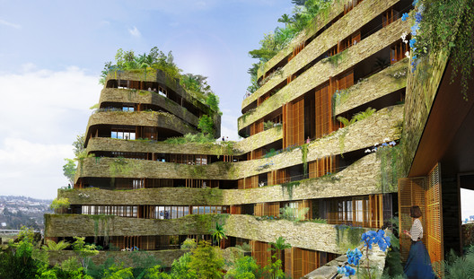
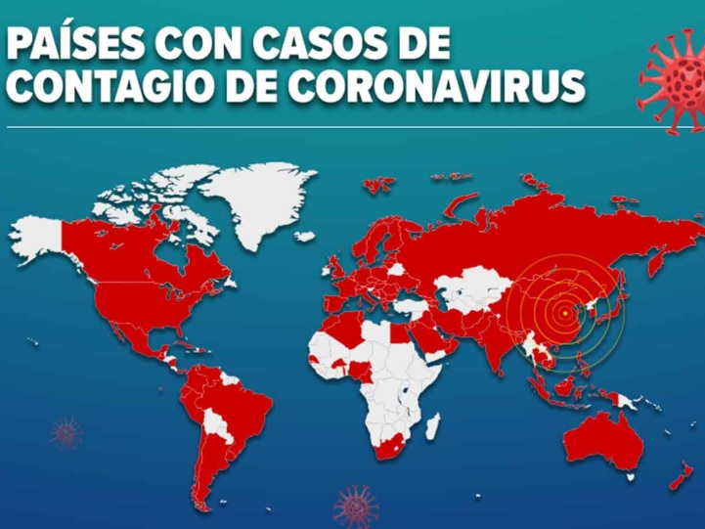
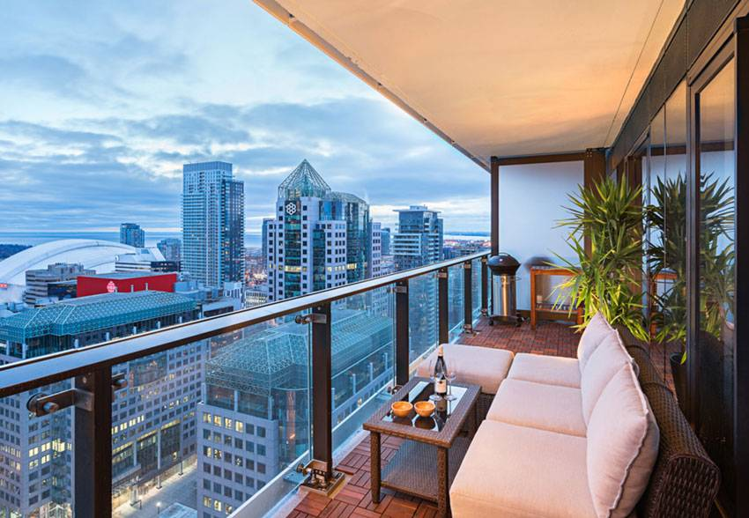
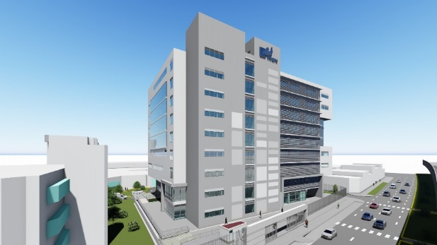
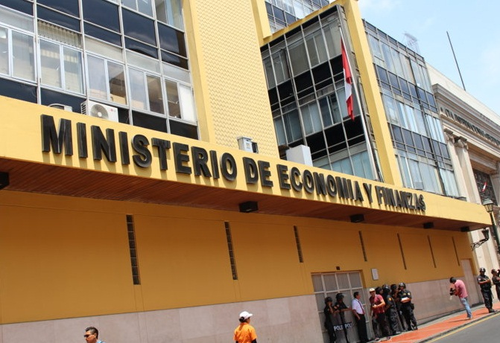
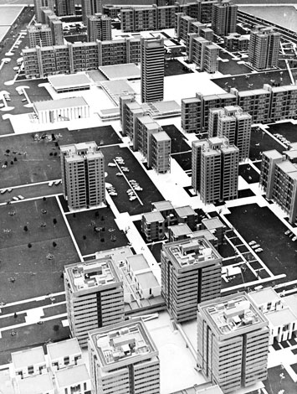
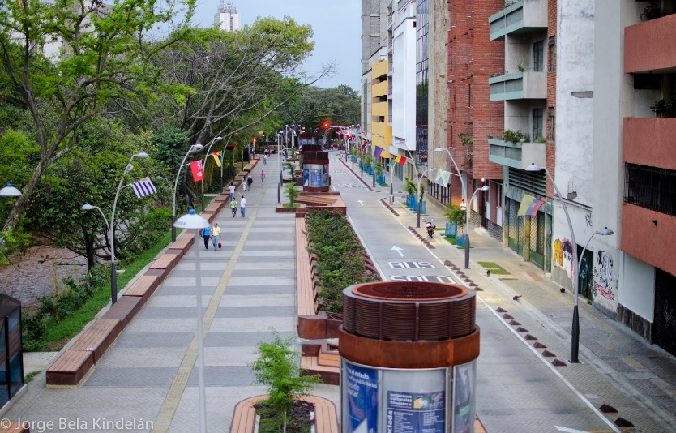
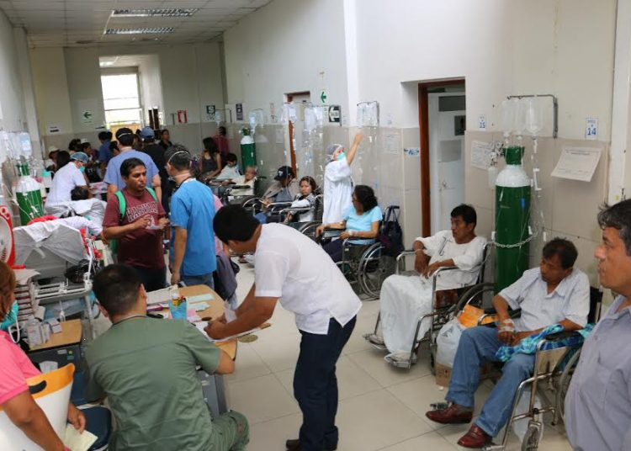
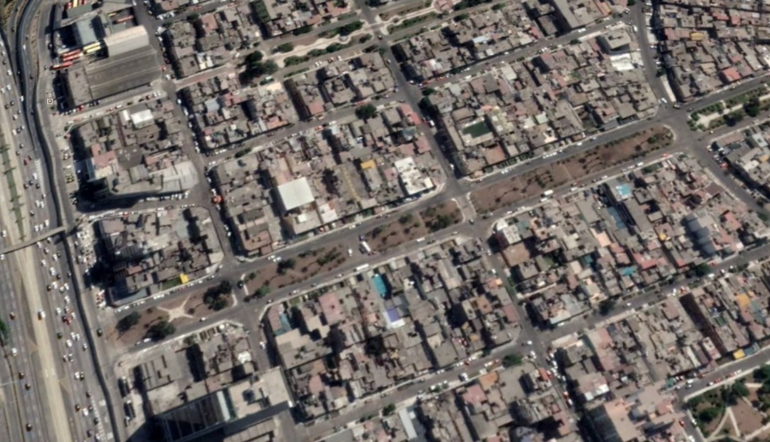
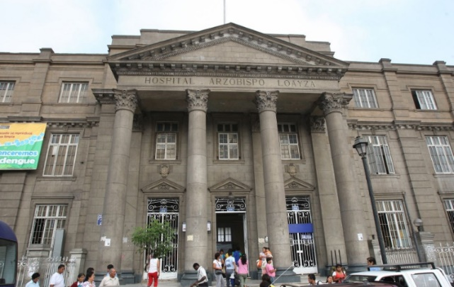
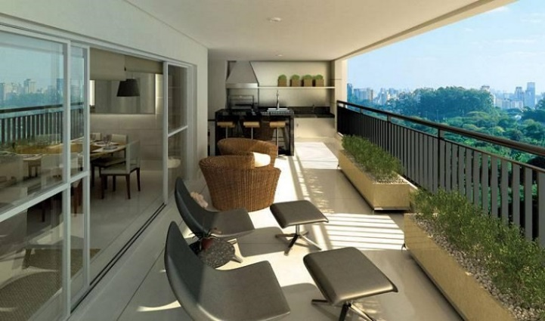
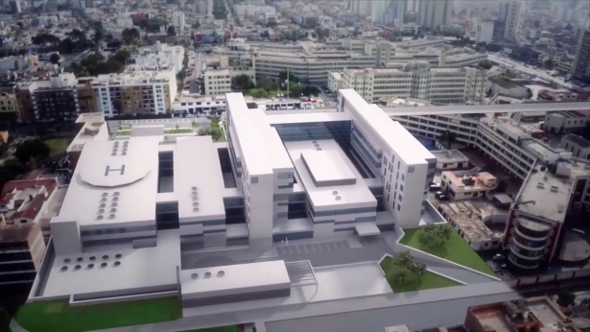
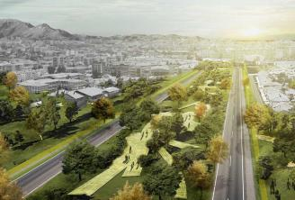
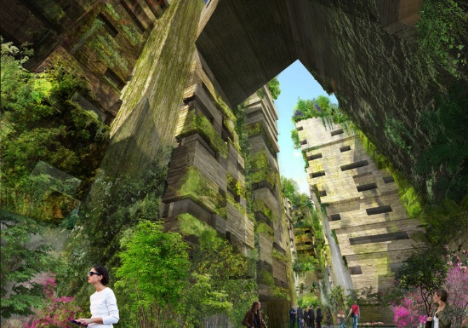
Problemática
COVID-19 / PERU
La Ciudad Frente al Virus
Las Calles de esta zona necesitan mayor trabajo en equipamiento en general, ya que sus jirones y avenidas que están bastante deteriorados, necesita señalización y sus área verdes un plan de arborización y mantenimiento, además que esta avenida se podría crear un gran Boulevard, como área de dispersión y óseo.
Con el Boulevard se conseguiría varios usos importantes, la arborización del área, nueva área de esparcimiento y no tugurizar los pocos existentes.
Creo fuerte que una solución de traslado serán las bicicletas y para ello hay que implementar y fomentar las Ciclovías para todo el Transporte Zonal, del Distrito y del Barrio, pero este no es la Solución al traslado en masa de la Población obrera, técnica y de servicios, que no siempre es de la zona o del distrito.
Para ello propongo Paraderos en las articulaciones principales como son las Av. Paseo de la Republica, que hoy no cuenta con ninguna línea o ruta transporte, la Av. Canadá, La Av. Palermo y la Av. México.
Como ya he expuesto antes, propongo el CAMBIO DE ZONIFICACION para esta zona de Balconcillo, en La Victoria, con ello lograre cambiar de CV a RDA, contradictorio probablemente, pero con ellos se podrá ayudar al hacinamiento actual de la unidad de vivienda y conseguir realzar el área con el boulevard y los comercios y servicios vecinales.
El Mundo, el Perú y sus Ciudades, están enfrentando un Tiempo que sin Duda Cambiara Todo el Sistema de Vida, hasta ahora vivíamos de forma Explotadora de la Naturaleza sin reparo, sin medida, esto va a Causar Cambios en lo Económico, pero sobre todo en lo Social por el COVID-19
Cuarentena
Calle
Interacción de la población con el muelle
Vivienda
Movilidad
Análisis de Diseño
Distrito de La Victoria
Con esta coyuntura de la PANDEMIA, los buenos hábitos y buenas practicas de convivencia cambiaran para siempre, a un mas nuestro país que no tiene buenos hábitos o por la realidad del NSE que en su mayoría es baja e informal.
Análisis del Barrio de Balconcillo
Se eligió el Distrito de la Victoria y un Sector del Barrio de Balconcillo, ya que este distrito es uno de los mas densos de Lima y con NSE B,C,D y E
Ubicando el Inicio en China
Diseño
Propongo que las nuevas unidades de vivienda deben incluir el ESCLUSADO en el ingreso de la vivienda, con esto podremos cubrir parte de LAS BUENAS PRACTICAS que debemos adquirir para el cuidado personal y familiar.
Inmovilización de la Ciudad
Desplazamiento por Perdida de Trabajo y Vivienda
Distanciamiento Social
Planteamientos Ciudad Segura
PARINACOCHAS
CIUDAD DE LIMA
Como afrontar una PANDEMIA sin cultura de cuidados personales extremos y un sistema hospitalario deficiente e inadecuado……esto se repite en varias de las ciudades principales del país.
CANADA
PROPUESTA PARA CIUDADES
POST-PANDEMIA
MEXICO
TALLER VIRTUAL 8
GRUPO: SOLOCOVID19
ALUMNO: JOSE LUIS FUENTES FUENTES N(10)
P. REPUBLICA
Balcón-Terraza
Concretar los Corredores Viales para masificar el transporte Publico con el Metro y Trenes Eléctricos, Los Buses a Gas del Metropolitano y así poder Replantear el transporte y su Uso con Protocolos de Seguridad para Todos
También como análisis de esta área, nos vamos a enfocar en la Av. Las Américas por que creo es un buen ejemplo de la problemática general del Barrio y del Distrito.
La Av. Las Américas tiene zonificación CV comercio vecinal, con la Realidad actual y lo que a generado esta Pandemia, propondría que esta se cambiara por una Zonificación Mixta, donde se proyecten Edificios Multifamiliares desde los niveles 3 al 20 y el 1 nivel de comercio vecinal organizado y 2 nivel de oficinas y/o talleres, que sirvan a una cantidad de los mismos residentes.
Cuando hablo de un comercio vecinal organizado, es que no se repitan los servicios mas de 3 por manzana e incluyan entre edificios también cines.
Es por esto que el Balcón y la Terraza van a tomar una presencia importante, ya que el cuidado y la seguridad de la familia o el núcleo social.
Un Balcón-Terraza que tenga un área mas razonable donde podamos incluir jardín, piscina si es posible, BBQ
Transporte y Caos vehicular.
Hacinamiento
El Estado debe Replantear la Unidad de Vivienda y Masificar los Proyectos de Vivienda Social para dar Oportunidad de la Casa Propia a las Familias del NSE C,D,E
Con Proyectos Autosostenibles, que Aportaría a la Reactivación Econo.
Boulevard
La epidemia se propago casi en todo el Mundo causando cientos de miles de muertes hasta ahora y a un sin CURA………….
Reorganización del Sistema Laboral Estatal y Privado, con Protocolos de Buenas Practicas de Sanidad y Bioseguridad
AV. LAS AMERICAS
Sistema de Salud Critico
Mejora del Sistema de Salud

Slide 2
Planteamientos Ciudad Segura
Planteamientos Ciudad Segura
Las Calles de esta zona necesitan mayor trabajo en equipamiento en general, ya que sus jirones y avenidas que están bastante deteriorados, necesita señalización y sus área verdes un plan de arborización y mantenimiento, además que esta avenida se podría crear un gran Boulevard, como área de dispersión y óseo.
Con el Boulevard se conseguiría varios usos importantes, la arborización del área, nueva área de esparcimiento y no tugurizar los pocos existentes.
Creo fuerte que una solución de traslado serán las bicicletas y para ello hay que implementar y fomentar las Ciclovías para todo el Transporte Zonal, del Distrito y del Barrio, pero este no es la Solución al traslado en masa de la Población obrera, técnica y de servicios, que no siempre es de la zona o del distrito.
Para ello propongo Paraderos en las articulaciones principales como son las Av. Paseo de la Republica, que hoy no cuenta con ninguna línea o ruta transporte, la Av. Canadá, La Av. Palermo y la Av. México.
Como ya he expuesto antes, propongo el CAMBIO DE ZONIFICACION para esta zona de Balconcillo, en La Victoria, con ello lograre cambiar de CV a RDA, contradictorio probablemente, pero con ellos se podrá ayudar al hacinamiento actual de la unidad de vivienda y conseguir realzar el área con el boulevard y los comercios y servicios vecinales.
Calle
Interacción de la población con el muelle
Vivienda
Movilidad
Análisis de Diseño
Concretar los Corredores Viales para masificar el transporte Publico con el Metro y Trenes Eléctricos, Los Buses a Gas del Metropolitano y así poder Replantear el transporte y su Uso con Protocolos de Seguridad para Todos
Con esta coyuntura de la PANDEMIA, los buenos hábitos y buenas practicas de convivencia cambiaran para siempre, a un mas nuestro país que no tiene buenos hábitos o por la realidad del NSE que en su mayoría es baja e informal.
Distrito de La Victoria
Análisis del Barrio de Balconcillo
Se eligió el Distrito de la Victoria y un Sector del Barrio de Balconcillo, ya que este distrito es uno de los mas densos de Lima y con NSE B,C,D y E
Diseño
Propongo que las nuevas unidades de vivienda deben incluir el ESCLUSADO en el ingreso de la vivienda, con esto podremos cubrir parte de LAS BUENAS PRACTICAS que debemos adquirir para el cuidado personal y familiar.
PARINACOCHAS
Reorganización del Sistema Laboral Estatal y Privado, con Protocolos de Buenas Practicas de Sanidad y Bioseguridad
PROPUESTA PARA CIUDADES
POST-PANDEMIA
CANADA
Mejora del Sistema de Salud
MEXICO
TALLER VIRTUAL 8
GRUPO: SOLOCOVID19
ALUMNO: JOSE LUIS FUENTES FUENTES N(10)
El Estado debe Replantear la Unidad de Vivienda y Masificar los Proyectos de Vivienda Social para dar Oportunidad de la Casa Propia a las Familias del NSE C,D,E
Con Proyectos Autosostenibles, que Aportaría a la Reactivación Econo.
P. REPUBLICA
Balcón-Terraza
También como análisis de esta área, nos vamos a enfocar en la Av. Las Américas por que creo es un buen ejemplo de la problemática general del Barrio y del Distrito.
La Av. Las Américas tiene zonificación CV comercio vecinal, con la Realidad actual y lo que a generado esta Pandemia, propondría que esta se cambiara por una Zonificación Mixta, donde se proyecten Edificios Multifamiliares desde los niveles 3 al 20 y el 1 nivel de comercio vecinal organizado y 2 nivel de oficinas y/o talleres, que sirvan a una cantidad de los mismos residentes.
Cuando hablo de un comercio vecinal organizado, es que no se repitan los servicios mas de 3 por manzana e incluyan entre edificios también cines.
Es por esto que el Balcón y la Terraza van a tomar una presencia importante, ya que el cuidado y la seguridad de la familia o el núcleo social.
Un Balcón-Terraza que tenga un área mas razonable donde podamos incluir jardín, piscina si es posible, BBQ
Boulevard
AV. LAS AMERICAS

